Slide 1


Project: STARS (Successfully Teaching AstRonomy in Schools)
This project has been funded with the support of the Erasmus+ Programme, K2 Action, Strategic Partnerships in School Education.
Project Agreement Number: 2017-1-SK01-KA201-035344
Tréningový program pre učiteľov (O2)
Modul #3
Newtonov gravitačný zákon
Newtonov gravitačný zákon, stav beztiaže
The current publication reflects only the author´s view and neither the Slovak National Agency, nor the European Commission are responsible for any use that may be made of the information it contains.

Slide 2
Úvod do projektu STARS
1. STARS Metodická príručka pre učiteľa
materiál pre učiteľa pripravený
k okamžitému použitiu
2. STARS Tréningový program pre učiteľa
inovatívny a komplexný prístup
3. STARS Online Platforma
s príkladmi dobrej praxe
a príležitosťou na diskusie
a výmenu informácií
4. STARS Koncept edukačného programu pre výučbu astronómie
Medzinárodná online konferencia 2020
project-stars.com
The current publication reflects only the author´s view and neither the Slovak National Agency, nor the European Commission are responsible for any use that may be made of the information it contains.

Slide 3
Moduly projektu STARS
#1 Súhvezdia. #6 Galaktickej prostredie.
#2 Pohyb nebeských telies. #7 Slnko a hviezdy.
#3 Newtonov gravitačný zákon. #8 Naša Galaxia a iné galaxie.
#4 Objavovanie vesmíru. #9 Vesmír.
#5 Slnečná sústava. #10 Hvezdárne / observatóriá.
The current publication reflects only the author´s view and neither the Slovak National Agency, nor the European Commission are responsible for any use that may be made of the information it contains.

Slide 4
Ako sú moduly štruktúrované
Každý modul je rozdelený do niekoľkých tém.
Každá téma obsahuje:
Stručný úvod a kľúčové slová;
Teoretická část pre učiteľa - Poskytuje základné informácie potrebné na prípravu lekcie na túto tému (v niektorých prípadoch odkazy na ďalšie materiály na internete).
Praktické cvičenia pre žiakov – (vo väčšine prípadov) pripravené na použitie v triede, doplnené odpoveďami.
The current publication reflects only the author´s view and neither the Slovak National Agency, nor the European Commission are responsible for any use that may be made of the information it contains.

Slide 5
Ako pristupovať k materiálu 1
Pozorne si prečítajte teoretickú časť pre učiteľa.
Ak máte akékoľvek otázky, vyhľadajte ďalší materiál na stránke projektu
(project-stars.com) alebo na iných webových stránkach.
Pozor! Uistite sa, že zdroje sú spoľahlivé!
The current publication reflects only the author´s view and neither the Slovak National Agency, nor the European Commission are responsible for any use that may be made of the information it contains.

Slide 6
Ako pristupovať k materiálu 2
Pri príprave teoretickej časti:
Všeobecne môže byť téma stavu beztiaže horšie predstaviteľná, pretože spravidla sa žiaci v stave beztiaže bežne nevyskytujú. V blízkosti povrchu Zeme sa stav beztiaže objavuje na niekoľko sekúnd pri voľnom páde. Na základnej škole sa bežne nepoužíva pojem zrýchlenie, v materiály sme ho napriek tomu použili. Rovnako tak rozlišujeme gravitačnú sílu, tiažovú silu a tiaž, aj keď na základnej škole sa používa len termín gravitačná sila.
The current publication reflects only the author´s view and neither the Slovak National Agency, nor the European Commission are responsible for any use that may be made of the information it contains.

Slide 7
Ako pristupovať k materiálu 3
Prečítajte si pozorne praktické cvičenia a ich odpovede.
Ak máte nejaké otázky, pozrite sa na ďašie materiály a/alebo stránky projektu
(project-stars.com) alebo na iné webové stránky. Pozor! Uistite se, že zdroje sú spoľahlivé!
Na základe teoretickej časti vyberte na ilustráciu praktické cvičenia. Ďalšie cvičenia môžete hľadať v doplnkových materiáloch a/alebo na stránke projektu (project-stars.com), alebo na iných webových stránkách. Pozor! Uistite sa, že zdroje sú spoľahlivé!
The current publication reflects only the author´s view and neither the Slovak National Agency, nor the European Commission are responsible for any use that may be made of the information it contains.

Slide 8
Ako pristupovať k materiálu 4
Uvedomte si, že niektoré cvičenia vyžadujú ďalšie materiály, ktoré sú v triede ťažko dostupné. Je potrebné pripraviť sa na ne vopred – buď ich dodať, alebo upozorniť žiakov, aby si ich pripravili vopred!
Odporúčame vyskúšať vybrané cvičenia a urobiť si vlastný úsudok vzhľadom na zložitosť a čas potrebný na dokončenie cvičenia. Ak sa rozhodnete, môžete vykonávať zmeny, vynechať niektoré časti, uľahčiť si časti cvičení, pokiaľ to nenarušuje fyzikálny význam úloh.
Podľa svojho uváženia môžete dať niektoré cvičenia za domácíe úlohy, urobiť predbežnú prípravu doma alebo naopak nechať doma dokončiť.
The current publication reflects only the author´s view and neither the Slovak National Agency, nor the European Commission are responsible for any use that may be made of the information it contains.

Slide 9
Моdul 3 – obsah
3.1 Newtonov gravitačný zákon
Gravitačný zákon, tretiaa kozmická rýchlosť, hmotnosť, tiež.
3.2 Stav beztiaže
Voľný pád, simulácia stavu beztiaže.
The current publication reflects only the author´s view and neither the Slovak National Agency, nor the European Commission are responsible for any use that may be made of the information it contains.

Slide 10
Teoretický obsah
3.1 Newtonov gravitačný zákon
  Newtonov gravitačný zákon.
The current publication reflects only the author´s view and neither the Slovak National Agency, nor the European Commission are responsible for any use that may be made of the information it contains.

Slide 11
Teoretický obsah
3.2 Stav beztiaže
  Gravitačná sila, tiažová sila;
  voľný pád a vrh telies;
  pohyb po obežnej dráhe a v kozmickom priestore;
  simulácia stavu beztiaže;
  stav beztiaže a vplyv na život;
  fyzikálne deje v stave beztiaže;
  využitie stavu beztiaže.
The current publication reflects only the author´s view and neither the Slovak National Agency, nor the European Commission are responsible for any use that may be made of the information it contains.

Slide 12
Zoznam praktických cvičení
3.1.1 Mesiac v diaľke...akej?!
3.2.1 Gravitačné pole v okolí Zeme
3.2.2 Demonštrácia stavu beztiaže pri voľnom páde
3.2.3 Správanie sa kvapaliny v stave beztiaže
The current publication reflects only the author´s view and neither the Slovak National Agency, nor the European Commission are responsible for any use that may be made of the information it contains.

Slide 13
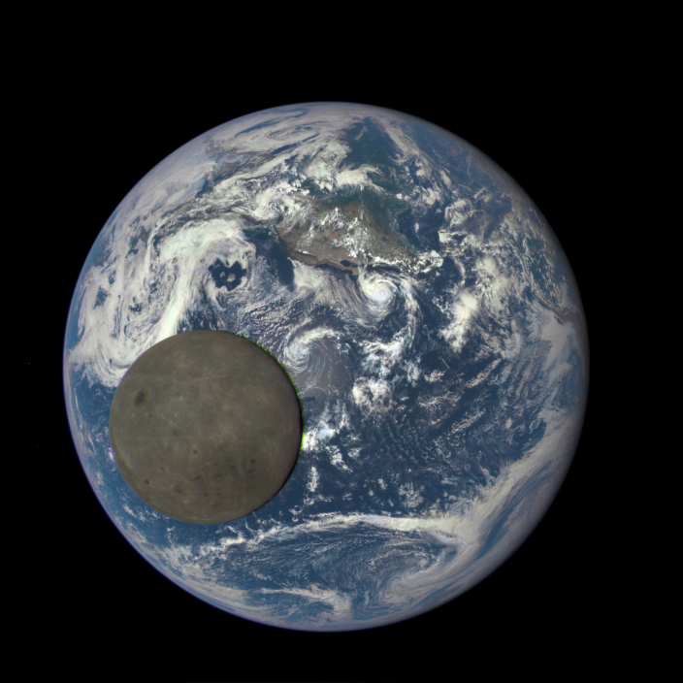
Praktické cvičenie: 3.1.1 Úloha II: Mesiac v diaľke...akej?!
g = 9,81 m ∙ s^{–2}
Newtonov gravitačný zákon
R = 6 378 km
T = 27,3 dne
Druhý pohybový zákon
Tretí Keplerov zákon
The current publication reflects only the author´s view and neither the Slovak National Agency, nor the European Commission are responsible for any use that may be made of the information it contains.

Slide 14
Praktické cvičenie: 3.1.1 Úloha II: Mesiac v diaľke...akej?!
Metodická časť: Odhad vzdialenosti Mesiaca od Zeme. Pojmy obvykle nepoužívané na základnej škole (gravitačné zrýchlenie). Aplikácia Newtonova gravitačného zákona a tretieho Keplerovho zákona. Prevody jednotiek.
Pomôcky: Kalkulačka
Postup: Žiak vypočíta vzdialenosť Mesiaca od Zeme na základe znalosti gravi-tačného zrýchlenia a obežnej doby Mesiaca
The current publication reflects only the author´s view and neither the Slovak National Agency, nor the European Commission are responsible for any use that may be made of the information it contains.

Slide 15
Praktické cvičenie: 3.2.1 Gravitačné pole v okolí Zeme
Metodická časť: Gravitačná sila Zeme pôsobí do nekonečnej vzdialenosti. Na existenciu stavu beztiaže nie je nutné, aby bola gravitačná sila nulová. Napr. na ISS je gravitačná síla len o 12 % menšia ako na povrchu Zeme.
Materiály a náradie: Kalkulačka, tabuľkový kalkulátor.
Postup: Žiaci pochopia, že gravitačná sila pôsobí do nekonečnej vzdialenosti. Uvedomí si, že na existenciu stavu beztiaže nie je nutné, aby gravitačná sila bola nulová. Dokážu si predstaviť geometriu nízkej oběžnej dráhy.
The current publication reflects only the author´s view and neither the Slovak National Agency, nor the European Commission are responsible for any use that may be made of the information it contains.

Slide 16
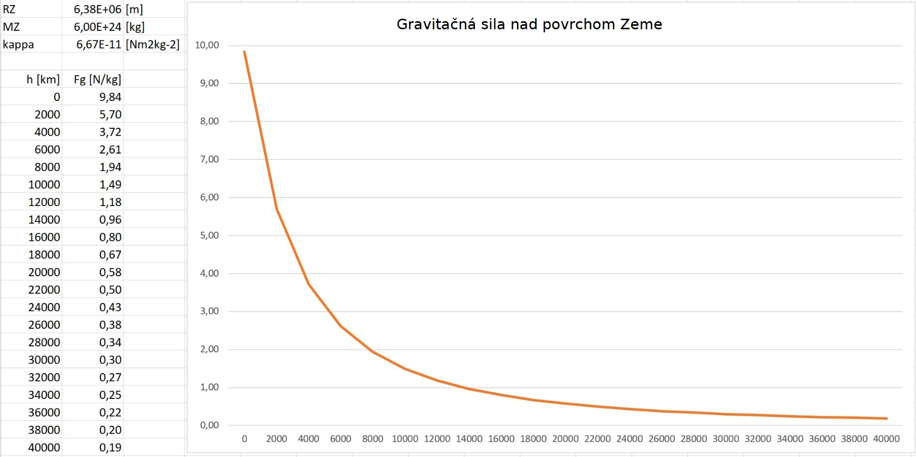
Praktické cvičenie: 3.2.1 Gravitačné pole v okolí Zeme
Na povrchu Zeme pôsobí na teleso s hmotnosťou 1 kg gravitačná sila 9,84 N.
Vo výške 400 km (ISS) pôsobí na teleso s hmotnosťou 1 kg gravitačná sila 8,71 N.
Vo výške 35 800 km (GEO) pôsobí na teleso s hmotnosťou 1 kg gravitačná sila 0,199 N.
Vo vzdialenosti 380 000 km (Mesiac) pôsobí na teleso s hmotnosťou 1 kg gravitačná sila 0,0027 N.
gravitačná sila je v stave beztiaže kompenzovaná inou silou – pri obehu okolo Zeme ide o odstredivú silu
gravitačná sila pôsobiaca na teleso
s hmotnosťou 1 kg na povrchu Zeme
konštanta g = 10 N/kg
The current publication reflects only the author´s view and neither the Slovak National Agency, nor the European Commission are responsible for any use that may be made of the information it contains.

Slide 17
Praktické cvičenie: 3.2.2 Demonštrácia stavu beztiaže pri voľnom páde
Metodická časť: Stav beztiaže môže existovať aj na povrchu Zeme, nie je obmedzený len na kozmický priestor. Na Zemi je obmedzený na niekoľko sekúnd.
Materiály a náradie: PET fľaša s vodou, škatuľka od džúsu s vodou, pomôcka – silomer v priehľadnej škatuli.
Postup: Žiaci si uvedomia, že stav beztiaže môže vzniknúť aj na povrchu Zeme. Pochopia, že stav beztiaže je možné povrchu Zeme docieliť pri voľnom páde. Je však obmedzený na krátke časové úseky.
The current publication reflects only the author´s view and neither the Slovak National Agency, nor the European Commission are responsible for any use that may be made of the information it contains.

Slide 18
Praktické cvičenie: 3.2.2 Demonštrácia stavu beztiaže pri voľnom páde
plastová PET fľaša naplnená vodou
silomer so závažím zavesený v priehľadnej škatuli či ráme
Všeobecným problémom je, že voľný pád na povrchu Zeme je možné docieliť len na veľmi krátku dobu, počas ktorej je taktiež možné experiment pozorovať. Je vhodné realizáciu experimentu zachytiť fotoaparátom s krátkou expozičnou dobou.
Ďalším problémom je, že padajúce teleso je na konci experimentu nutné zastaviť, a to pokiaľ možno takým spôsobom, aby sa nerozbilo. Z tohto pohľadu je padajúca PET fľaša alebo škatuľka od džúsu vhodnejšia. Prevedenie experimentu so silomerom ukazujúcim nulovú výchylku je ale zase presvedčivejší.
stav beztíže v padajícím utrženém výtahu
The current publication reflects only the author´s view and neither the Slovak National Agency, nor the European Commission are responsible for any use that may be made of the information it contains.

Slide 19
Praktické cvičenie: 3.2.3 Správanie sa kvapaliny v stave beztiaže
Metodická časť: Stav beztiaže môže existovať aj na povrchu Zeme, nie je obmedzený len na kozmický priestor. Na Zemi je obmedzený na niekoľko sekúnd.
Materiály a náradie: Fotoaparát s režimami ručného zaostrovania a predvoľby času uzávierky.
Postup: Žiaci uvidia, že kvapalné teleso v stave beztiaže zaujme guľový tvar. Pochopia, že stav beztiaže je možné na povrchu Zeme docieliť pri voľnom páde.
The current publication reflects only the author´s view and neither the Slovak National Agency, nor the European Commission are responsible for any use that may be made of the information it contains.

Slide 20
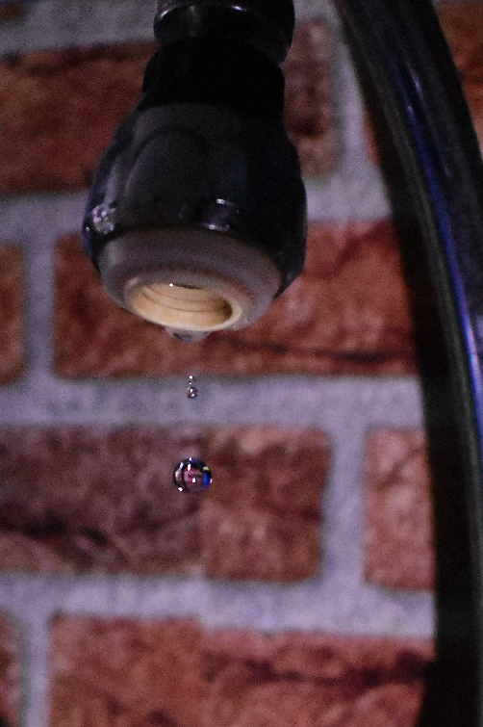
Praktické cvičenie: 3.2.3 Správanie sa kvapaliny v stave beztiaže
V stave beztiaže je celková pôsobiaca sila na kvapalné teleso nulová, takže kvapalné teleso sa vznáša v priestore. V takejto situácii nadobudnú na význame sily povrchového napätia, ktoré sú v bežnej situácii malé a často je možné ich zanedbať. Vznášajúce sa kvapalné teleso zaujme pôsobením síl povrchového napätia tvar s čo najmenším povrchom, čo je bez dotyku s inými telesami tvar gule.
Na povrchu Zeme je možno pozorovať stav beztiaže pri voľnom páde. Správanie sa kvapaliny v stave beztiaže môžeme pozorovať na kvapkajúcich a padajúcich kvapkách vody. Tvar kvapiek vody je guľový, zodpovedá popisu vyššie. Kvapky je vhodné zachytiť fotoaparátom s krátkou dobou expozície (1/1000 s) pri dobrom osvetlení na kontrastnom pozadí.
The current publication reflects only the author´s view and neither the Slovak National Agency, nor the European Commission are responsible for any use that may be made of the information it contains.

Slide 21
Závery, overenie výsledkov
Čo bude ďalej (Feed Forward): Plánujte ďalšiu hodinu na základe výkonu žiaka:
Náročnosť v triede: V závislosti od toho, ako dobre žiaci porozumeli materiálu
a zvládli úlohy.
Prístup k materiálu: Aký je správny postup, ktorý vám pomôže porozumieť materiálu a splniť stanovené úlohy.
Sebehodnotenie: sebadisciplína, vedenie a kontrola činností.
Individuálny prístup: Individuálne hodnocenie a vedenie.
The current publication reflects only the author´s view and neither the Slovak National Agency, nor the European Commission are responsible for any use that may be made of the information it contains.
Notes:
DOI: 10.3102/003465430298487, The Power of Feedback, John Hattie and Helen Timperley, University of Auckland

Slide 22
Závery, overenie výsledkov 2
Príprava: Jasné a dobre definované ciele lekcie a cvičení. Keď budú dobre rozumieť konečnému cieľu, môžu sa žiaci ľahšie a efektívnejšie zamerať na konkrétnu úlohu/ materiál.
Overovanie: Ako som to urobil? Individuálne hodnotenie a spätná väzba od učiteľa o práci žiaka, ktorá sa konkrétne týka dosiahnutia cieľa. Poskytnite informácie o pokroku žiaka (alebo jeho nedostatku) a poskytnite pokyny, ktoré pomôžu dosiahnuť ciele a dosiahnuť očakávanú úroveň.
The current publication reflects only the author´s view and neither the Slovak National Agency, nor the European Commission are responsible for any use that may be made of the information it contains.
Notes:
DOI: 10.3102/003465430298487, The Power of Feedback, John Hattie and Helen Timperley, University of Auckland

